Slide 1

Защитное средство в период простудных заболеваний
Ученик 10 Б класса Овсянников Степан Сергеевич Политехнический лицей-интернат ФГБОУ ВО «Тамбовский государственный технический университет»
Наставники: учитель ИП, старший преподаватель кафедры «Компьютерно-интегрированные системы в машиностроении» ФГБОУ ВО «Тамбовский государственный технический университет» Родина Антонина Александровна, uno.tstu@yandex.ru 89204744442
директор института экономики и качества жизни ФГБОУ ВО директор ИЭКЖ, к.т.н., доцент каф. «Технологии и оборудование пищевых и химических производств», к.т.н., доцент каф. «Технологии и оборудование пищевых и химических производств» Смолихина Полина Михайловна
г.Тамбов

Slide 2
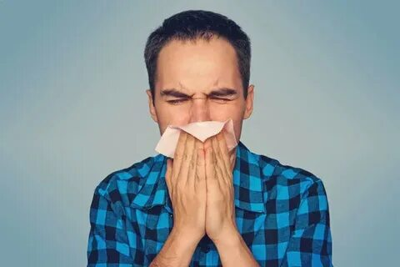
Медицина
Медико-биологические отрасли
Профилактическая
Фармакология(фармацевтика)
Практическая
Отдельные области
Клиническая
Теоретическая
Доказательная
Профилактическая
Здоровье человека
Всплеск заболеваний
Скопление людей
Несоблюдение гигиены
Недостаточная эффективность СИЗ
Берём!

Slide 3
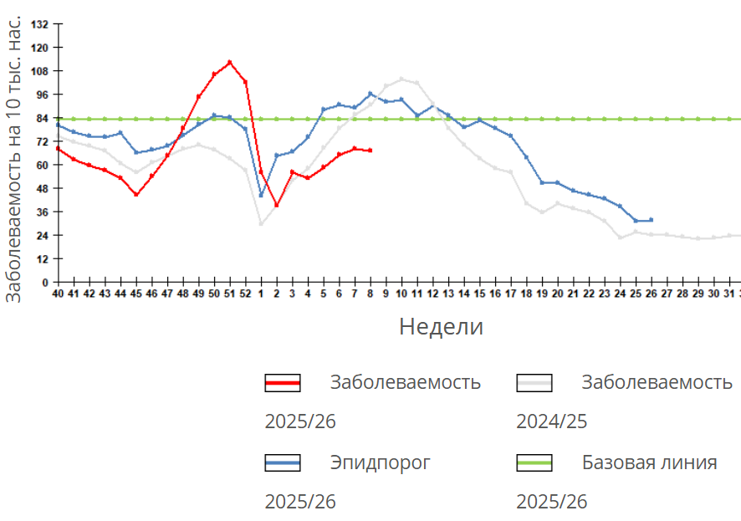
Актуальность
Сравнительные данные по заболеваемости гриппом и ОРВИ в городах России в сезоны 2024/25 и 2025/26 гг.

Slide 4
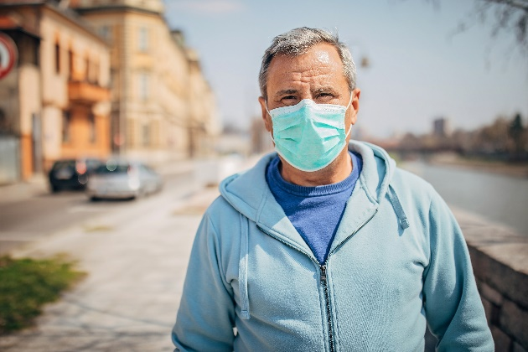
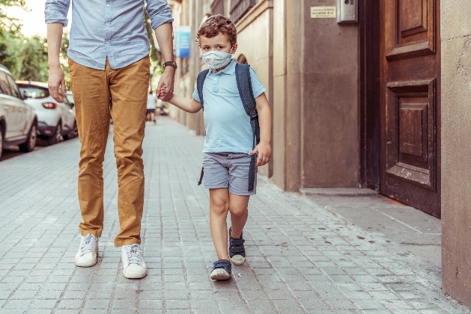
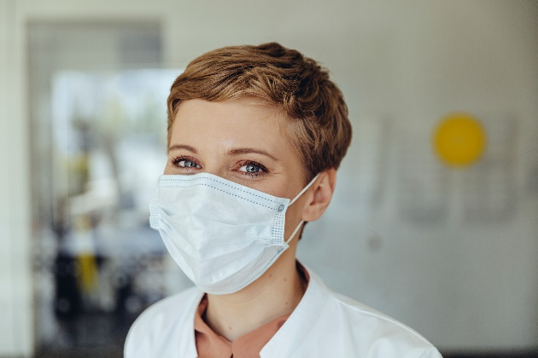
Целевая аудитория
В период всплеска острых аспираторных заболеваний(ОРВИ, Грипп и т.д.) – лица, контактирующие с большим количеством людей.
Случаи заболеваемости:
Самой частой заболеваемостью обладают дети(т.к. иммунная система еще формируется)
Далее идут люди преклонного возраста с ослабшей иммунной системой
Остаются взрослые с формировавшейся иммунной системой

Slide 5
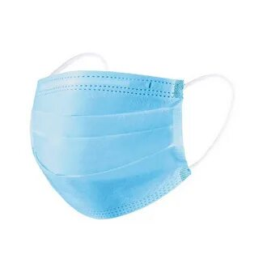
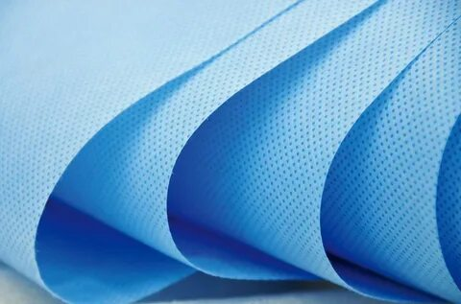
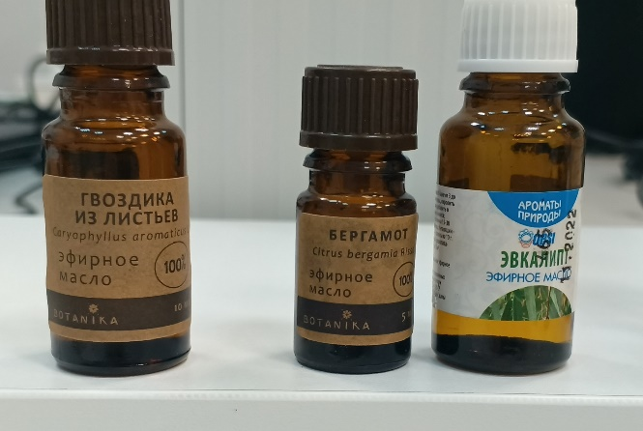
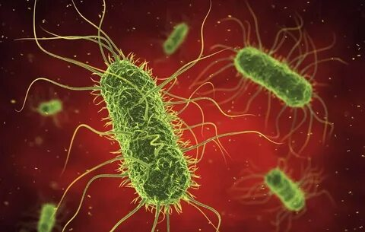
Проектное решение

Slide 6
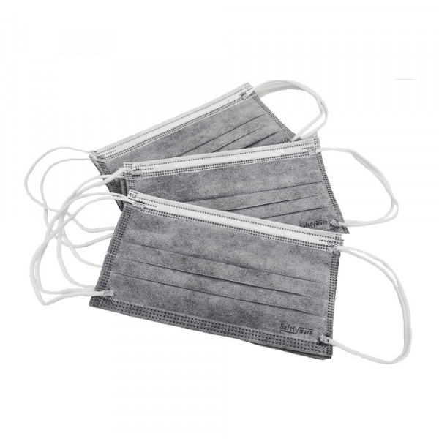
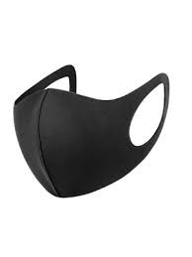
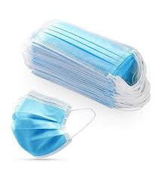
Аналогичные решения
Характеристика | Угольная маска | Тканевая / марлевая маска | Нетканые материалы
Количество, состав(виды) слоёв | 3-4 слоя(внутренние, внешние слои из полипропилена нетканого материала, внутренний – фильтровальная бумага с активированным углём) | 3-4 слоя (внутренние, внешние изготовлены из мелтблауна, спанбонда) | 2-4 слоя ( внешний, внутренний слои изготовлены из специализированных нетканых составов, таких как полипропилен, полиэстер и нейлон)
Количество использований | Одноразовая | Многоразовая | Одноразовая
Защита | Активированный уголь удаляет пары и химикаты Защита от попадания микрочастиц | Не слишком хорошо защищает от заболеваний, передающихся воздушно-капельным путем | Недостаточная степень защиты, превосходная воздухопроницаемость

Slide 7

Цель проекта
Создание средства индивидуальной защиты с антибактериальными свойствами
Поиск информации
Отбор масел
Проверка на эффективность
Поиск информации
Выбор материала
Выбор масла
Создание вкладыша
Тестирование маски
Поиск информации
Выбор основы

Slide 8
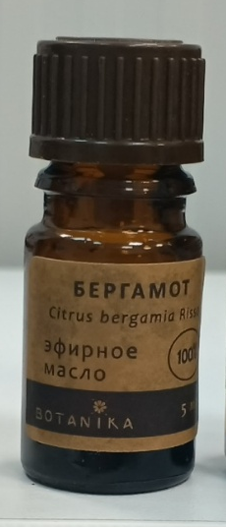


Характеристика эфирных масел
Бергамот
Гвоздика
Эвкалипт
Citrus bergamia
Eugenia caryophyllata
Oleum Eucalуpti
Антисептическое
Жаропонижающее
Заживляющее
Стимулирует пищеварение
Тонизирует
Отхаркивающие
Применяется при:
Депрессии
Уходе за волосами
Тонизирует
Антисептические свойства
Стимулирует пищеварение
Полезно при респираторных заболеваниях
Отхаркивающие свойства
Применяется при:
Респираторных заболеваниях
Уход за полостью рта
Уход за волосами
Противовоспалительное
Противоотечное
Спазмолитическое
Противогрибковое
Отхаркивающее
Антибактериальное
Применяется при:
Лихорадка
Простуды
Мышечные и ревматические боли

Slide 9
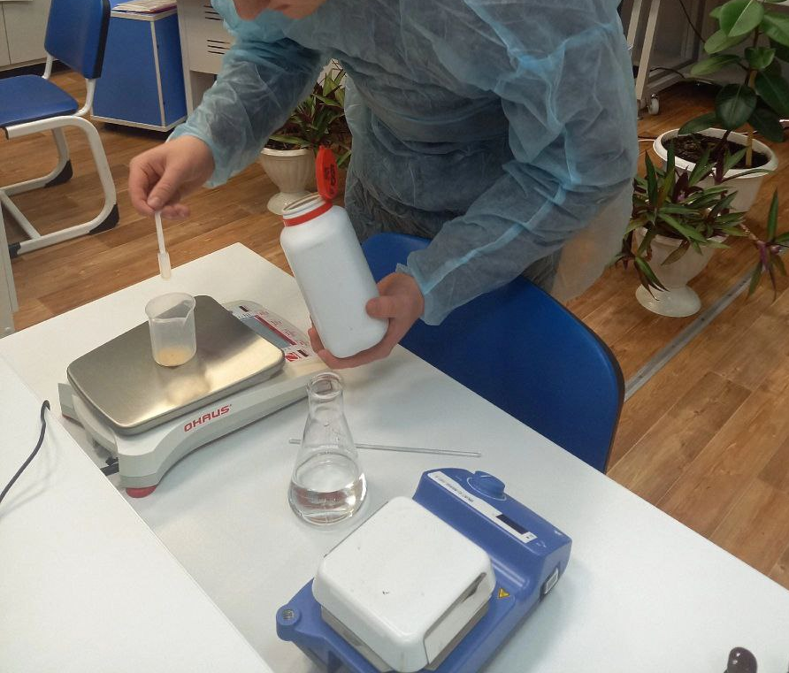
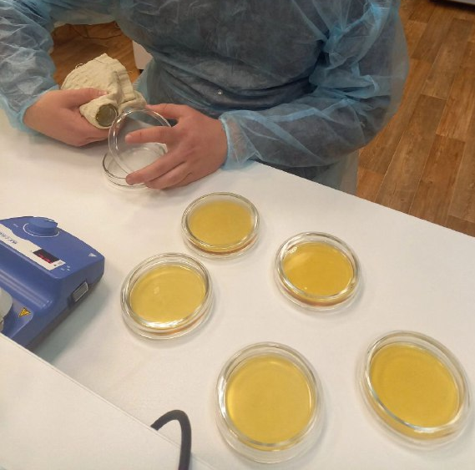
Ход работы
Питательная среда: МПА
Количество в чашке: 15 мл
Количество чашек: 6 шт
Для начало была сварена питательная среда в пропорциях 10 г (МПА) на 150 мл воды для выращивания колоний в чашках Петри. После, был произведён розлив по чашкам Петри.

Slide 10
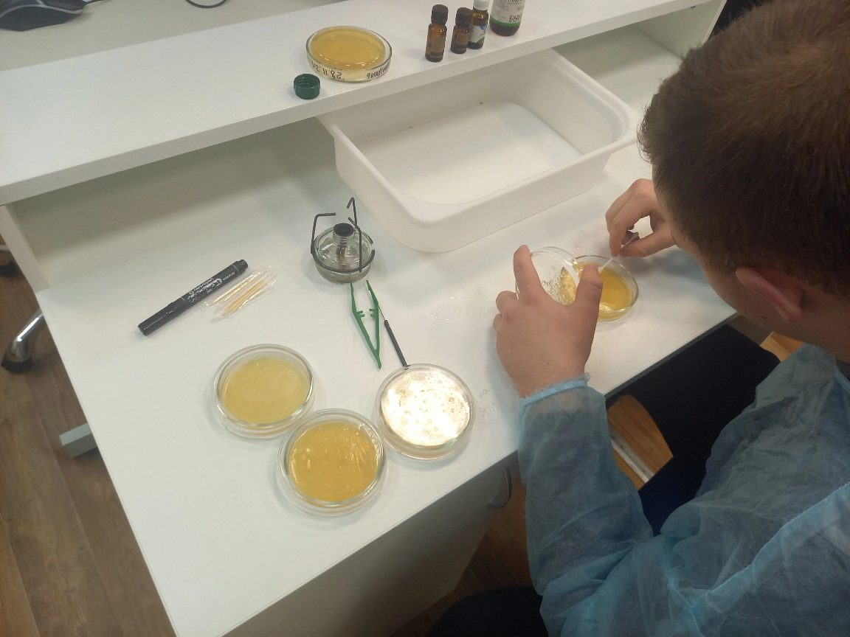
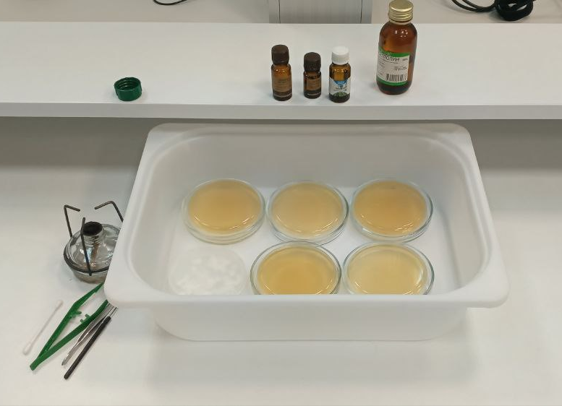
Посев на питательные среды соскобов из полости рта
Был произведён посев на питательные среды соскобов из полости рта для выращивания колоний.
После посева были размещены диски пропитанные эфирными маслами в чашки для определения эффективности.
Итоговый вид

Slide 11
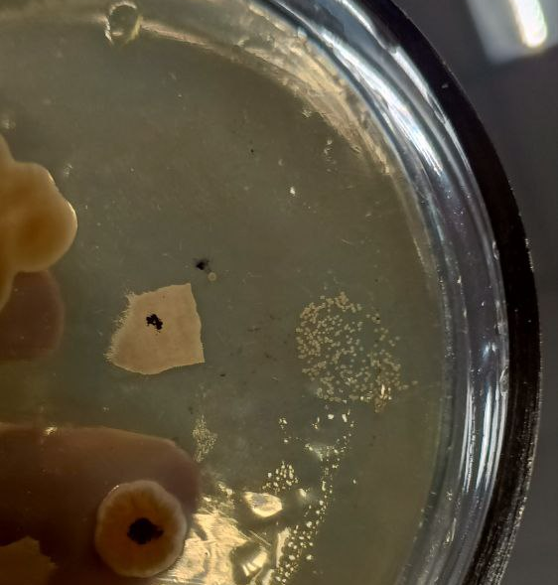
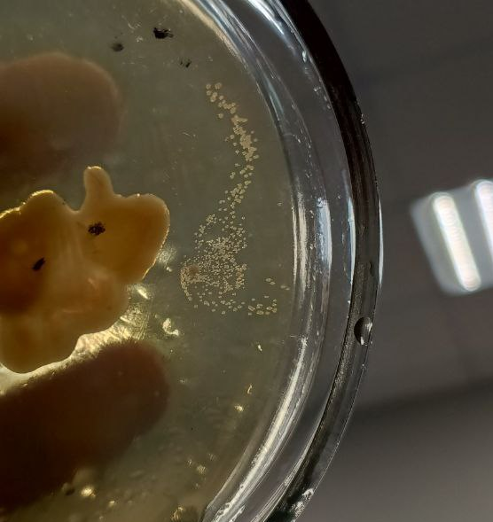
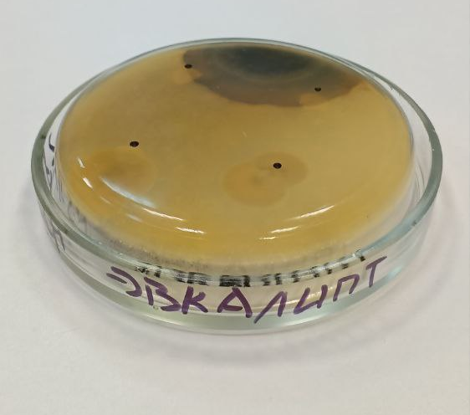
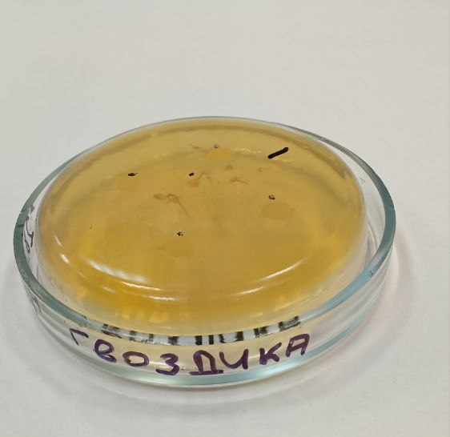
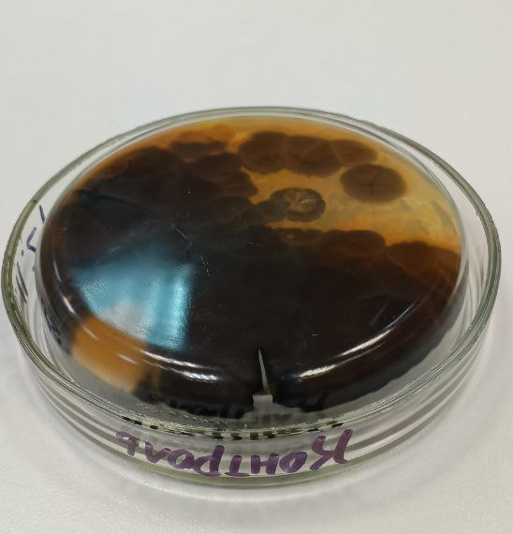
Подсчет колоний
Бергамот*
Объект | ОМЧ, КОЕ/см²
Контроль | 1109
Эвкалипт | 126
Гвоздика | 54
Бергамот | 450
Колонии проросли и были подсчитаны для подсчета ОМЧ и КОЕ.

Slide 12
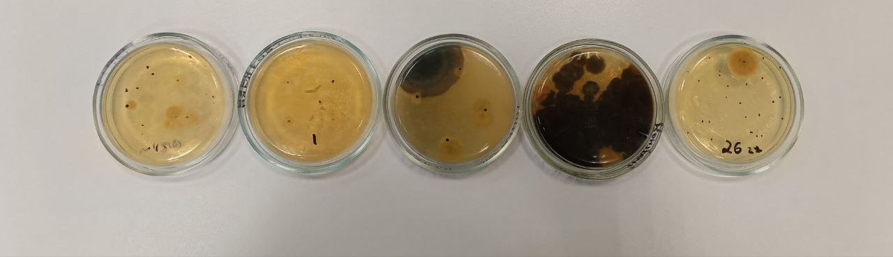
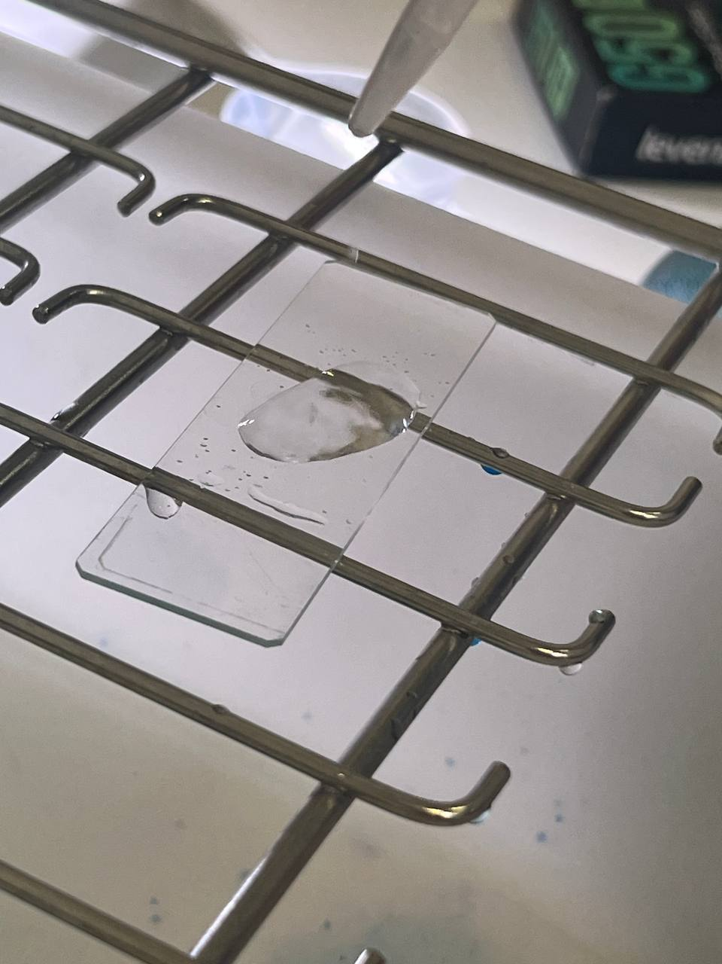
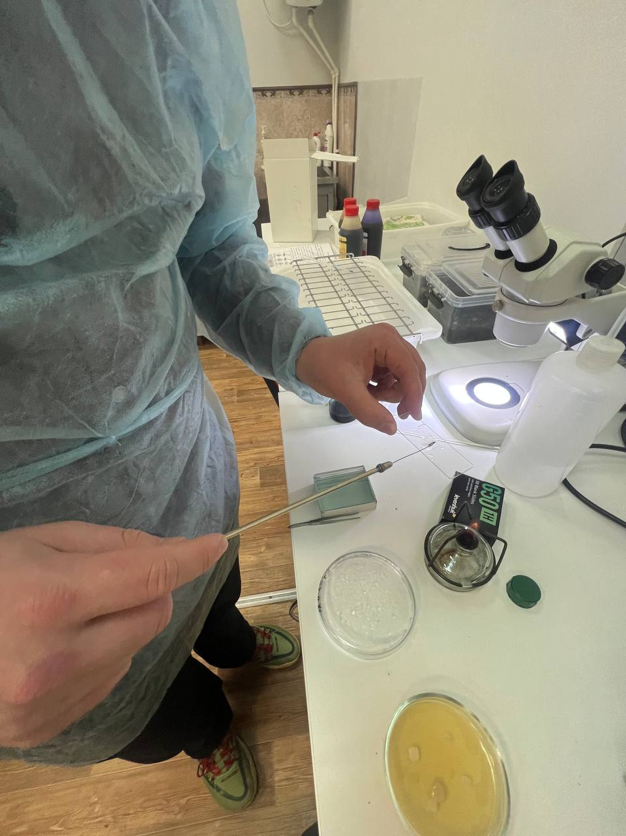
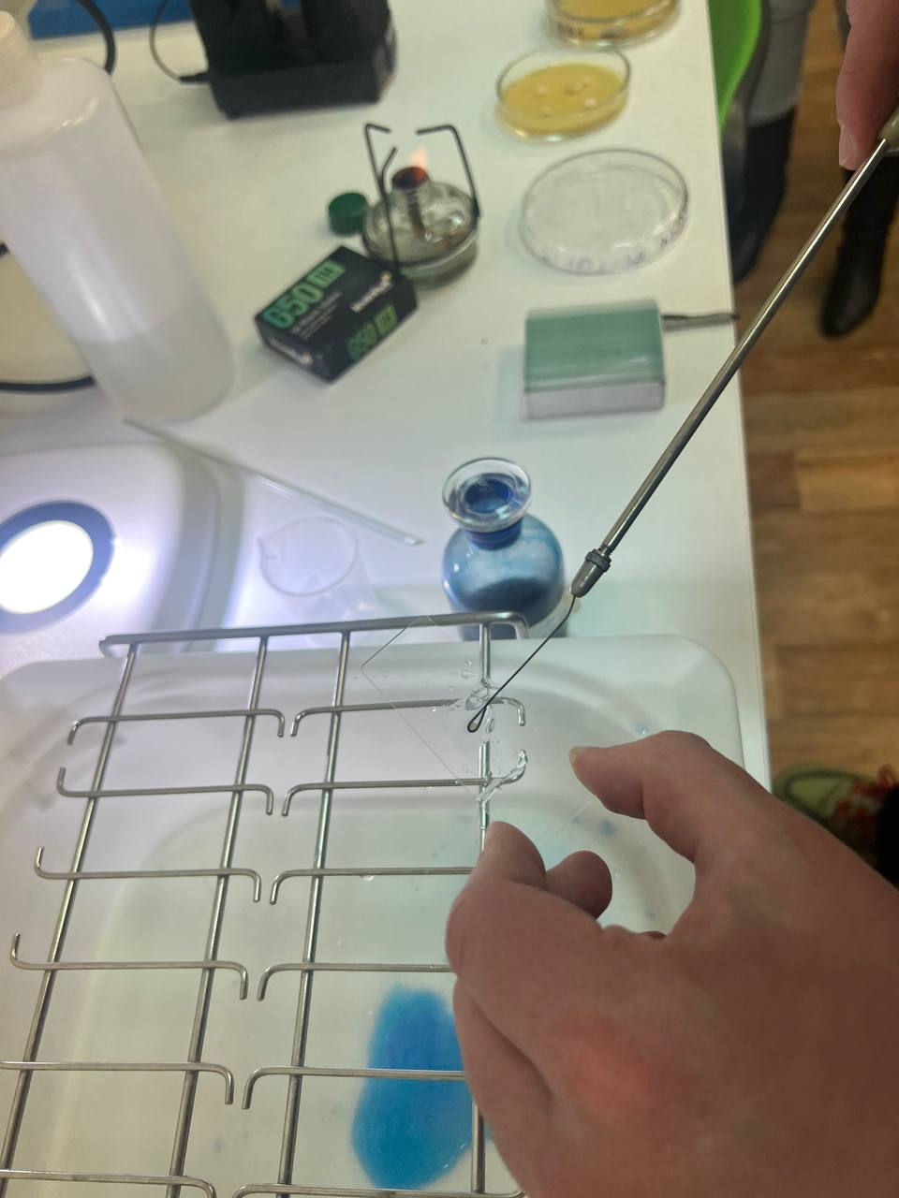
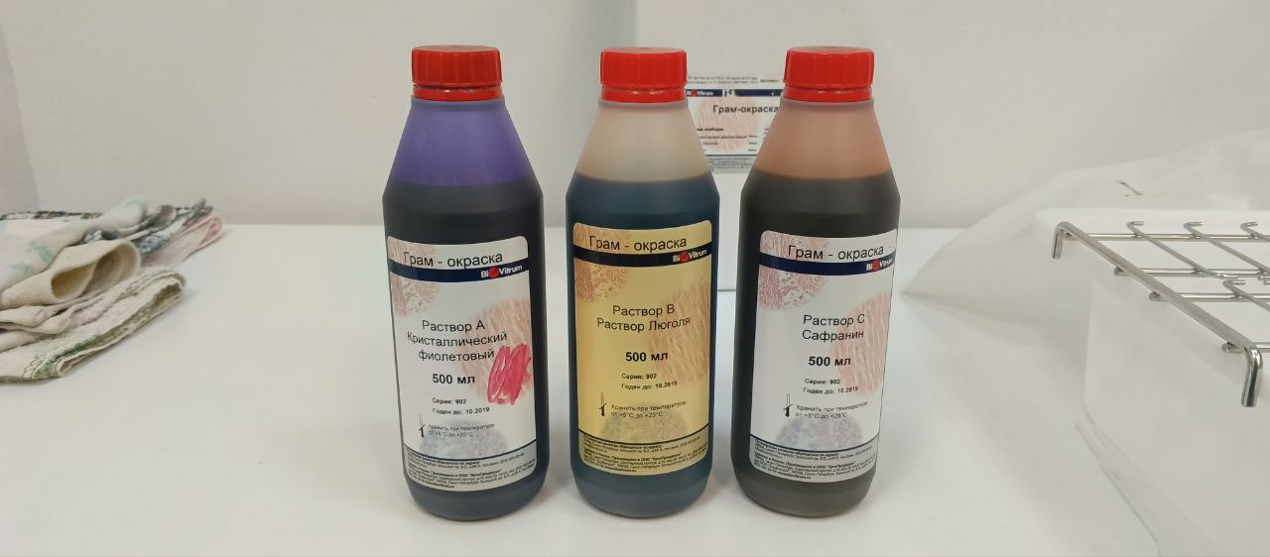
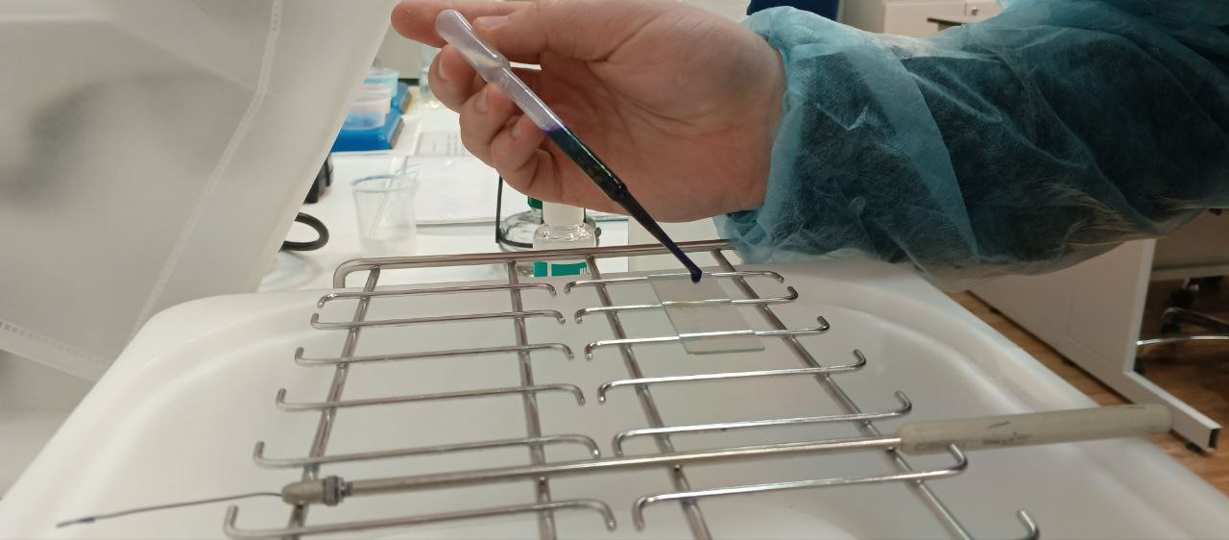
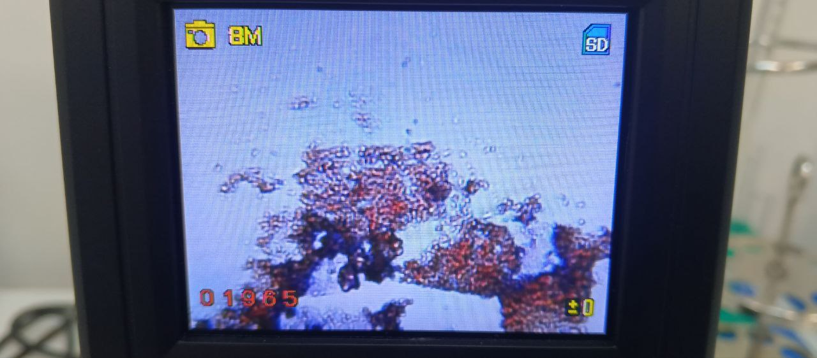
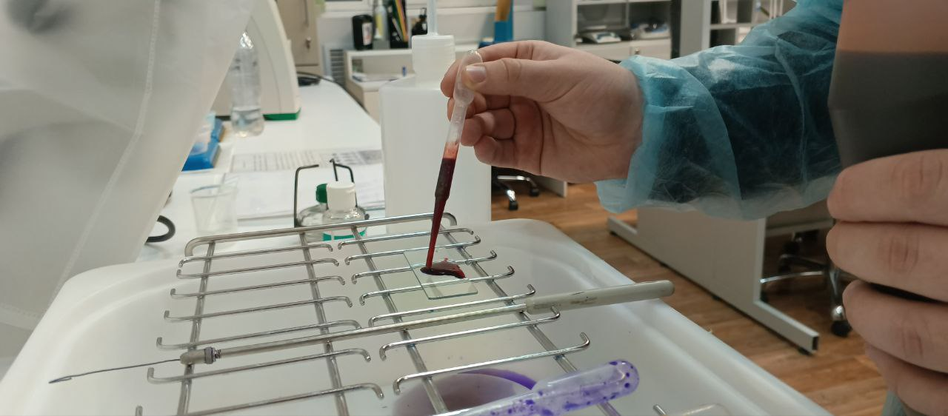
Окрашивание по грамму

Slide 13
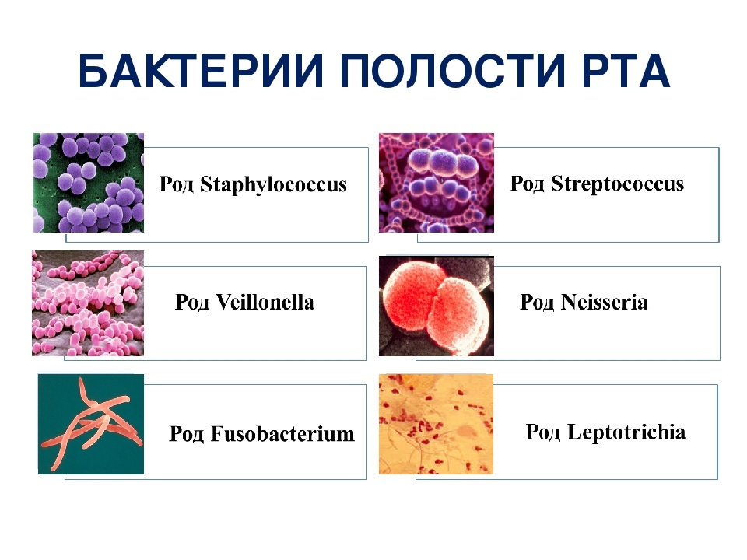
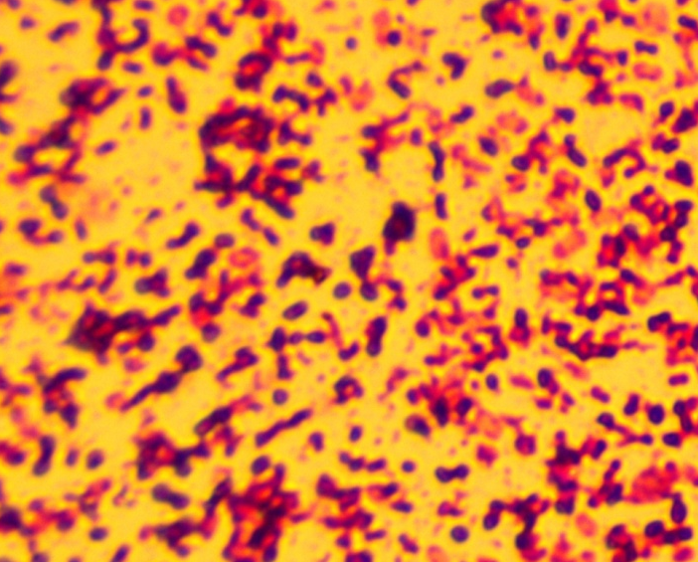
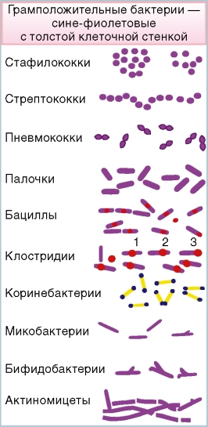
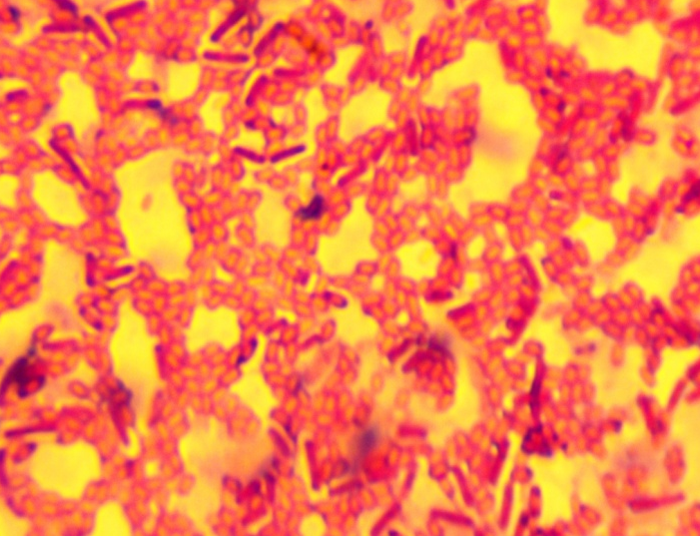
Анализ микропрепаратов
палочки
кокки

Slide 14
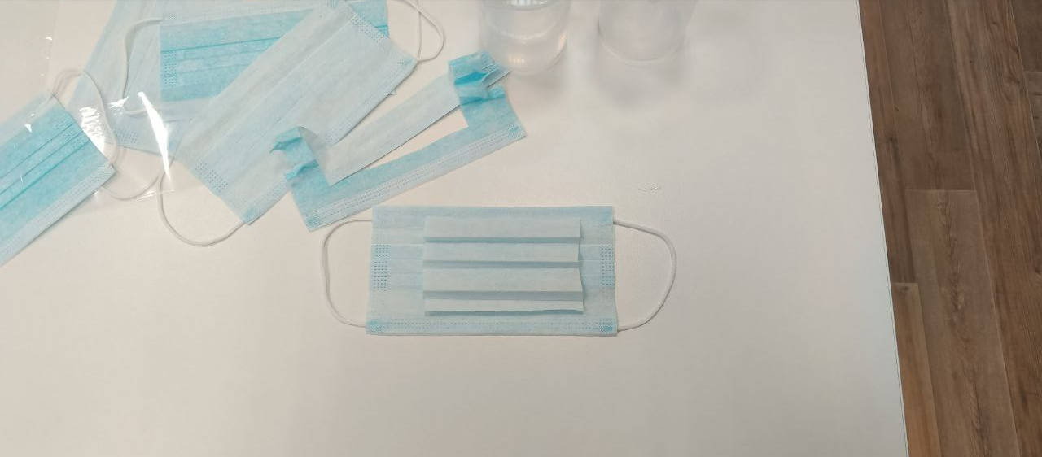
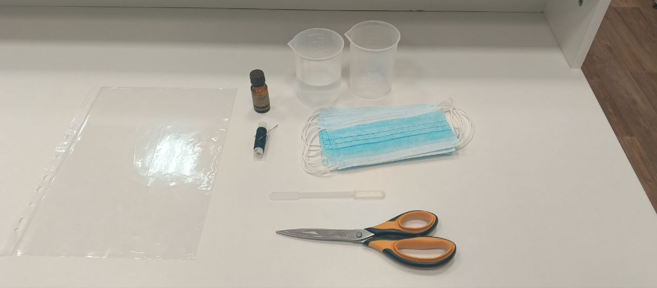
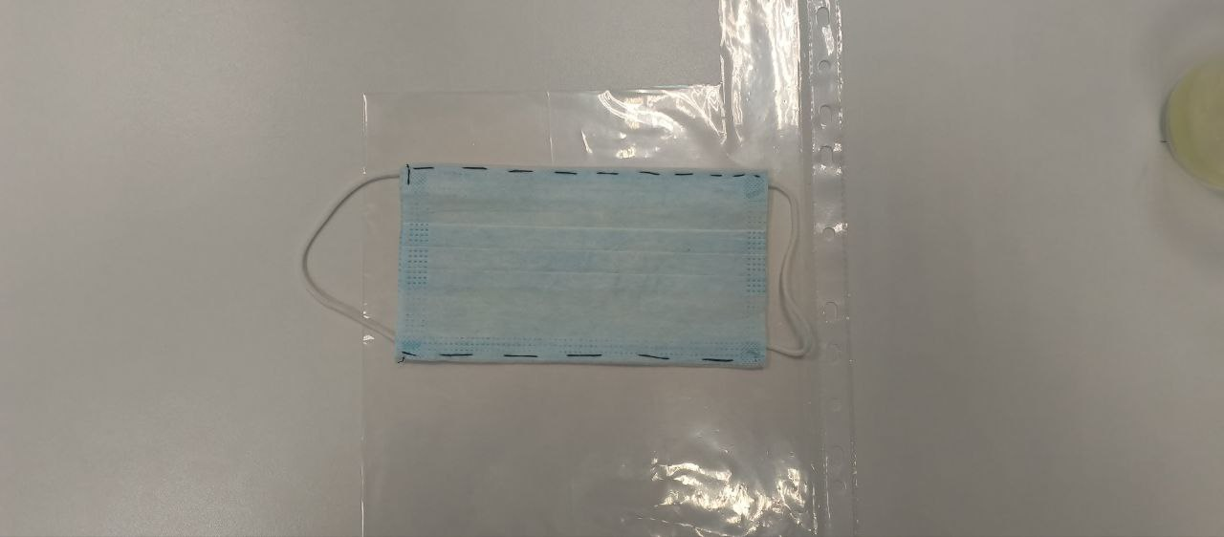
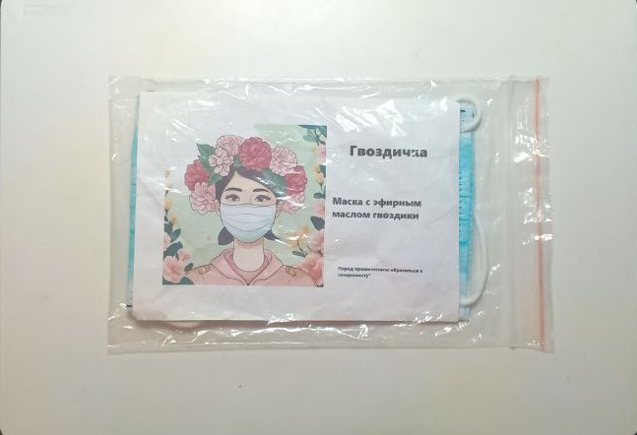

Создание вкладыша и
создание продукта

Slide 15
Используемые источники
https://www.kommersant.ru/doc/6559918
https://www.medicina.ru/patsientam/zabolevanija/orvi/.
https://mederen.com/catalog/disposable-clothing/disposable-face-covers/carbon-face-mask.html
https://meduza.io/feature/2020/10/29/tkanevaya-maska-luchshe-ili-huzhe-meditsinskoy-iz-chego-ona-dolzhna-byt-sdelana-kak-za-ney-uhazhivat

